Slide 1
USER SPECIFIC DUTY FREE SCHEME PMK Nomor 31/PMK.010/2017
Direktorat Teknis Kepabeanan
Bogor, 23 Februari 2018

Slide 2
LATAR BELAKANG
User Specific Duty Free Scheme (USDFS) adalah Skema penetapan tarif bea masuk yang diberikan khusus kepada User dalam rangka Indonesia Japan Economic Partnership Agreement (IJEPA)
User adalah badan usaha yang berbadan hukum di Indonesia yang layak mendapatkan fasilitas USDFS sesuai dengan Surat Keterangan Verifikasi Industri – USDFS (SKVI-USDFS) yang diterbitkan oleh Surveyor yang ditunjuk oleh Menteri yang menangai urusan pemerintahan di bidang Perindustrian.

Slide 3
LATAR BELAKANG
Yang dapat dikategorikan sebagai User adalah produsen (manufacture) dan Steel Service Center (SSC) yang bergerak di bidang/sektor :
a) automotive, motorcycle and components thereof;
b) electrical and electronics
c) construction machineries and heavy equipment; dan
d) petroleum, gas and electric power,
Dirjen Bea Cukai atas nama Menteri Keuangan menetapkan tarif bea masuk sebesar 0% (nol persen) terhadap barang impor dari Jepang dengan skema USDFS, yang tercantum pada Lampiran I dan II PMK No. 31/PMK.010/2017

Slide 4
DASAR HUKUM
UU Nomor 17 Tahun 2006
PMK Nomor 30/PMK.010/2017 (IJEPA)
PMK Nomor 31/PMK.010/2017 (USDFS)
PMK Nomor 229/PMK.04/2017 (Penelitian Form SKA)

Slide 5
HAL BARU DALAM PMK 31/2017
Kewajiban Pencantuman Kode Fasilitas USDFS (60)
Penelitian Surat Keterangan Asal IJEPA dilaksanakan sesuai dengan Peraturan Menteri Keuangan yang mengatur tata cara pengenaan tarif bea masuk dalam rangka perjanjian atau kesepakatan internasional (PMK No. 229/PMK.04/2017)
Barang yang tidak digunakan untuk kegiatan produksi dan akan dipindahtangankan harus mendapatkan persetujuan dari Menteri Perindustrian
User wajib melakukan pencatatan dan pemisahan terhadap sediaan barang yang diimpor berdasarkan skema USDFS sesuai dokumen impor

Slide 6
HAL TERKAIT KEPABEANAN DALAM PERMENPERIN 3/2018
PASAL 2
PASAL 17

Slide 7
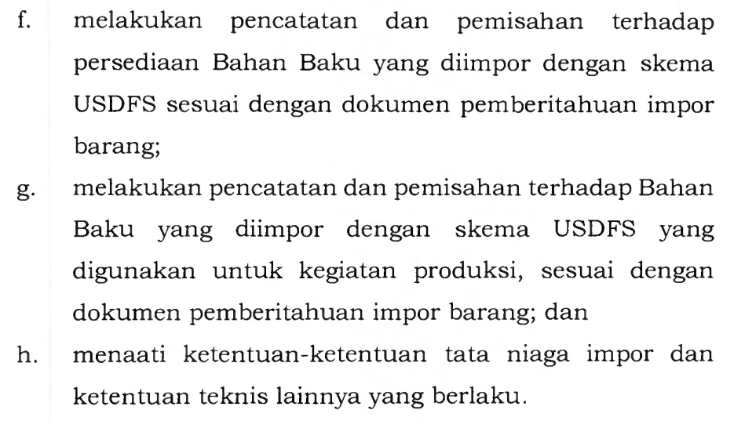
HAL TERKAIT KEPABEANAN DALAM PERMENPERIN 3/2018
PASAL 14

Slide 8
HAL TERKAIT KEPABEANAN DALAM PERMENPERIN 3/2018
PASAL 22
PASAL 23

Slide 9
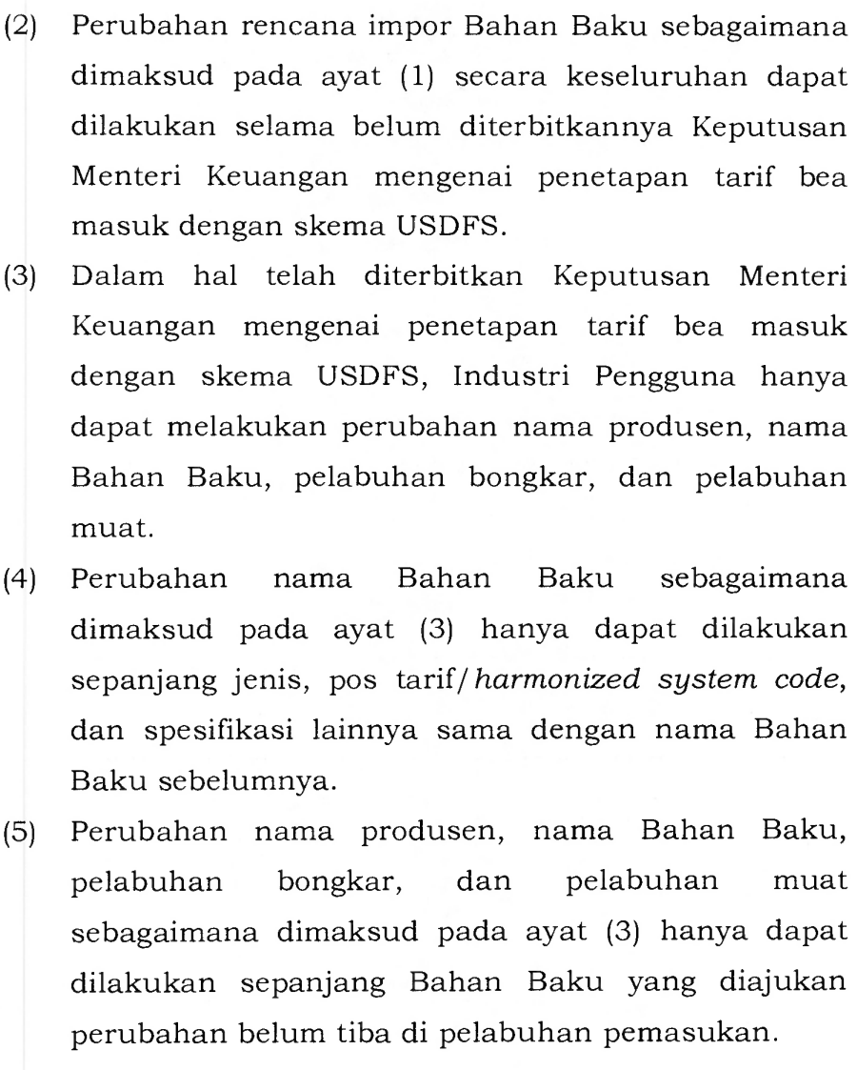
HAL TERKAIT KEPABEANAN DALAM PERMENPERIN 3/2018
PASAL 29

Slide 10
HAL TERKAIT KEPABEANAN DALAM PERMENPERIN 3/2018
PASAL 48
PASAL 50

Slide 11
IMPOR DENGAN USDFS
USER
DJBC
a.n. MENKEU
KANTOR
PABEAN
Permohonan+ SKVI USDFS
Penelitian Berkas
Fotokopi Salinan KMK
Aplikasi
Aplikasi
Penerbitan KMK
Asli SKA IJEPA & dok. Pelengkap pabean lainnya
KMK ASLI
Penelitian
BM 0%
Salinan KMK Asli
BM IJEPA
BM MFN

Slide 12
IMPOR DENGAN USDFS
User Harus Mencantumkan Dalam PIB :
Kode Fasilitas USDFS (60)
Nomor & tgl KMK USDFS
Nomor & tgl SKA IJEPA
DAN
memenuhi Ketentuan Yang Diatur Dalam :
PMK No.229/PMK.04/2017
PMK No 31/PMK.010/2017
PMK lainnya terkait tatalaksana kepabeanan impor

Slide 13
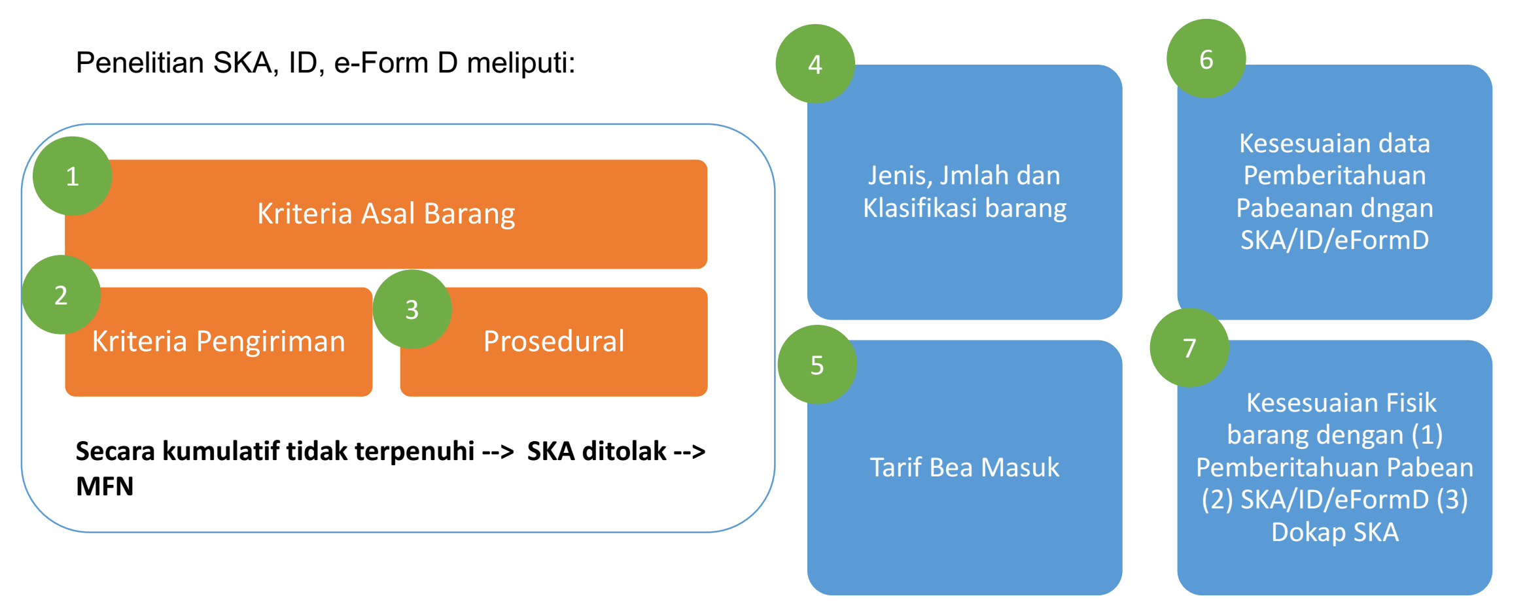
PENELITIAN FORM JIEPA

Slide 14
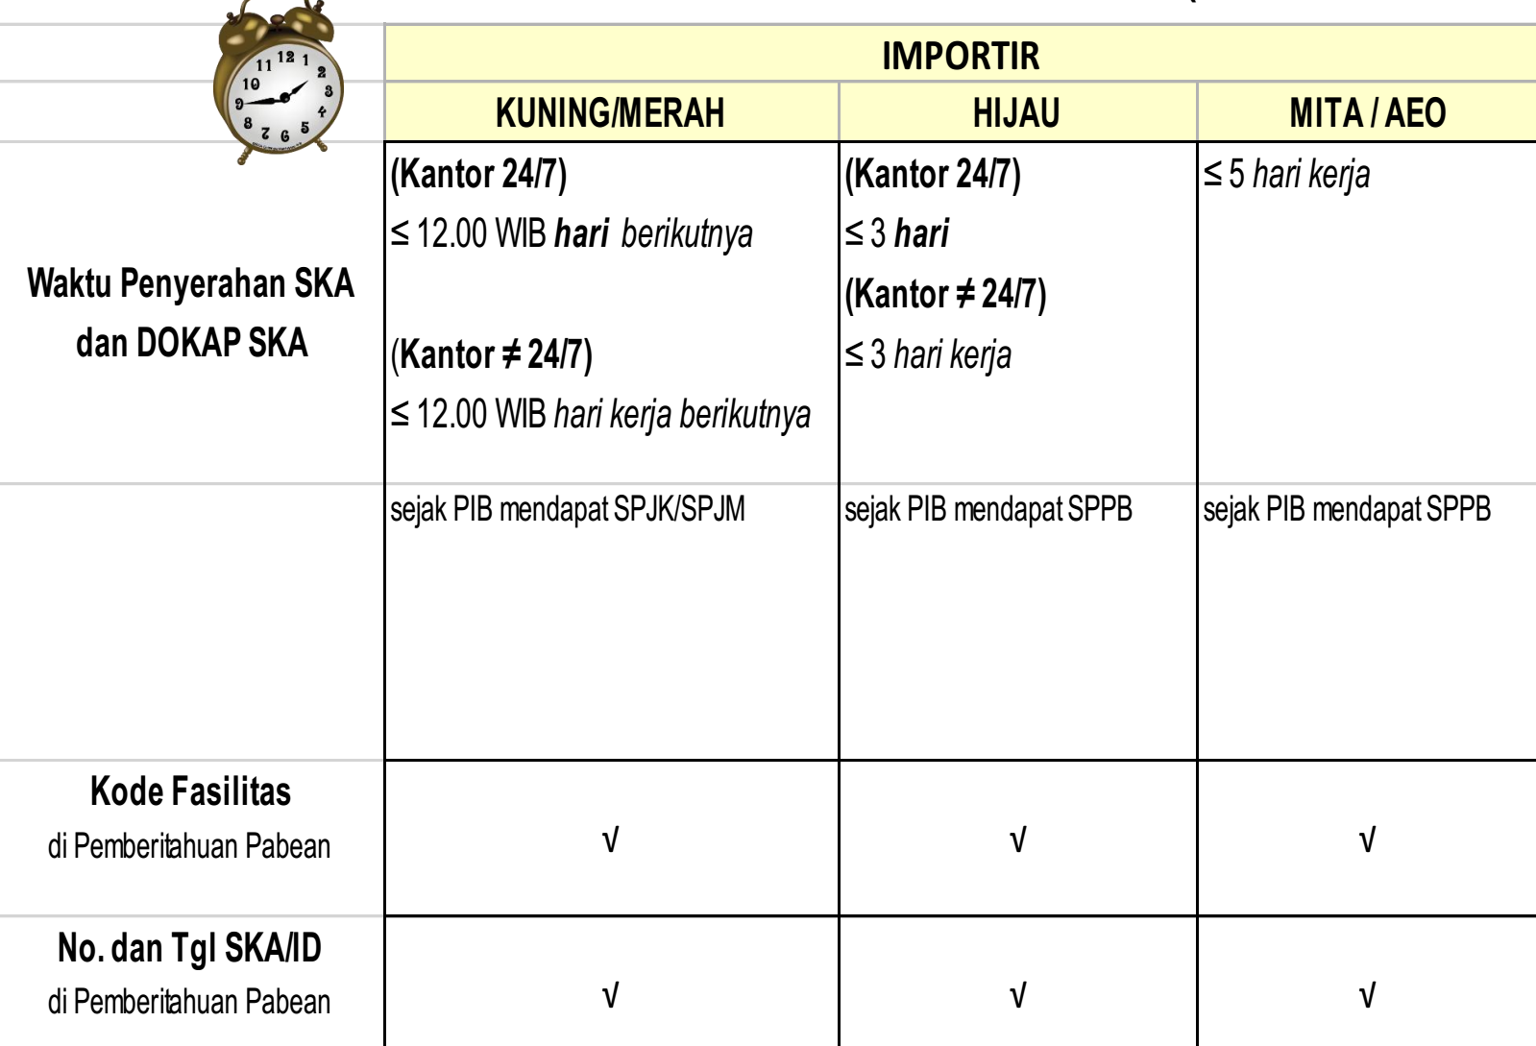
PENELITIAN FORM JIEPA

Slide 15
PERMASALAHAN PENGAJUAN USDFS
Berdasarkan pasal 4 PMK 31/2017, Dirjen BC memberikan keputusan dalam jangka waktu paling lambat 5 Hari Kerja TMT diterimanya permohonan secara lengkap.
Terdapat beberapa permasalahan yang terjadi pada saat proses pengajuan Permohonan USDFS, baik kekurangan dokumen maupun ketidaksesuaian data, yaitu sebagai berikut:
Data yang disampaikan tidaklengkap, diantaranya tidak terdapat Mill Certifiate atau Inspection Certificate, Drawing, dsb)
Perbedaan data SKVI dengan data teknis pendukung yang dilampirkan (nama barang, nama produsen, dsb)
User melengkapi melengkapi kekurangan data, khususnya Letter of Statement Asli dari Jepang dalam jangka waktu yang lama;
Item yang diajukan jumlahnya sangat banyak
Seringnya terjadi perubahan data yang mengakibatkan KMK harus di amandemen

Slide 16
SELESAI
TERIMA KASIH
Direktorat Teknis Kepabeanan
Subdit Klasifikasi Barang
Email : klasifikasi.barang@yahoo.com
Telepon : 021-29688521
Fax : 021-4897928

